Slide 1
Landelijke Nascholing Sterrenkunde
André van der Hoeven / NOVA
Woudschoten 2015

Slide 2
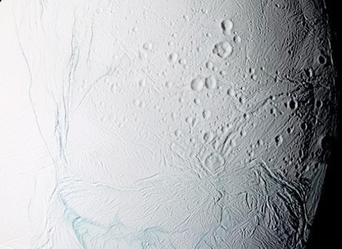
Wie ben ik?
André van der Hoeven
Docent natuurkunde – Emmauscollege Rotterdam
(ex-)Auteur Overal Natuurkunde
Schrijver 'Inleiding astronomie' → NOVA
Auteur astrofotografieboek 'Treasures of the Universe'
Amateur astrofotograaf/astronoom
Begeleider werkcolleges nascholing Leiden

Slide 3
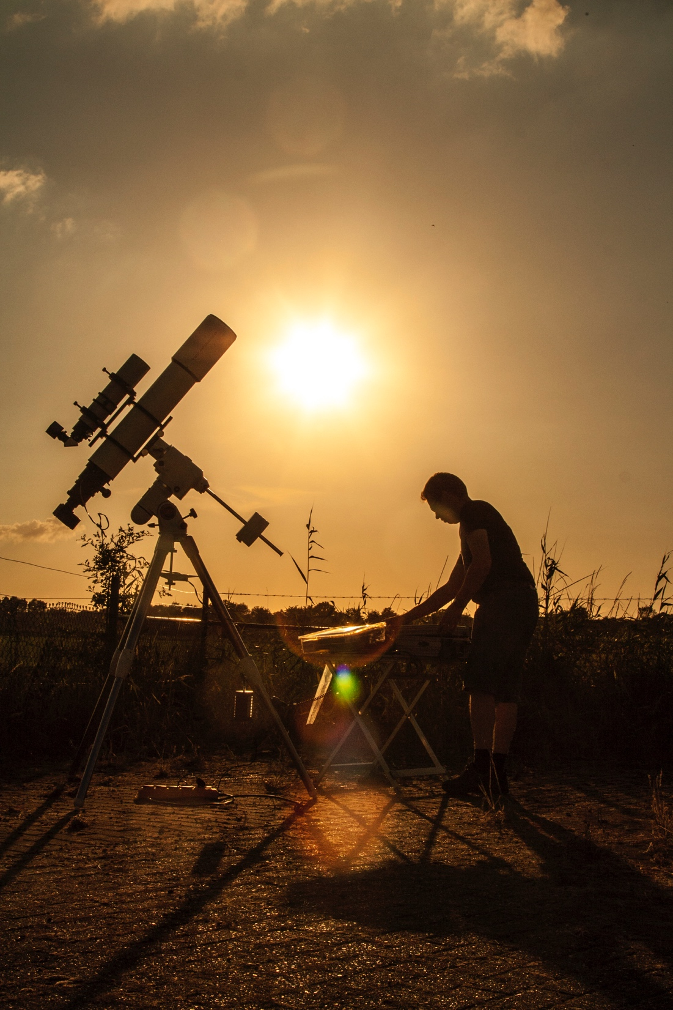
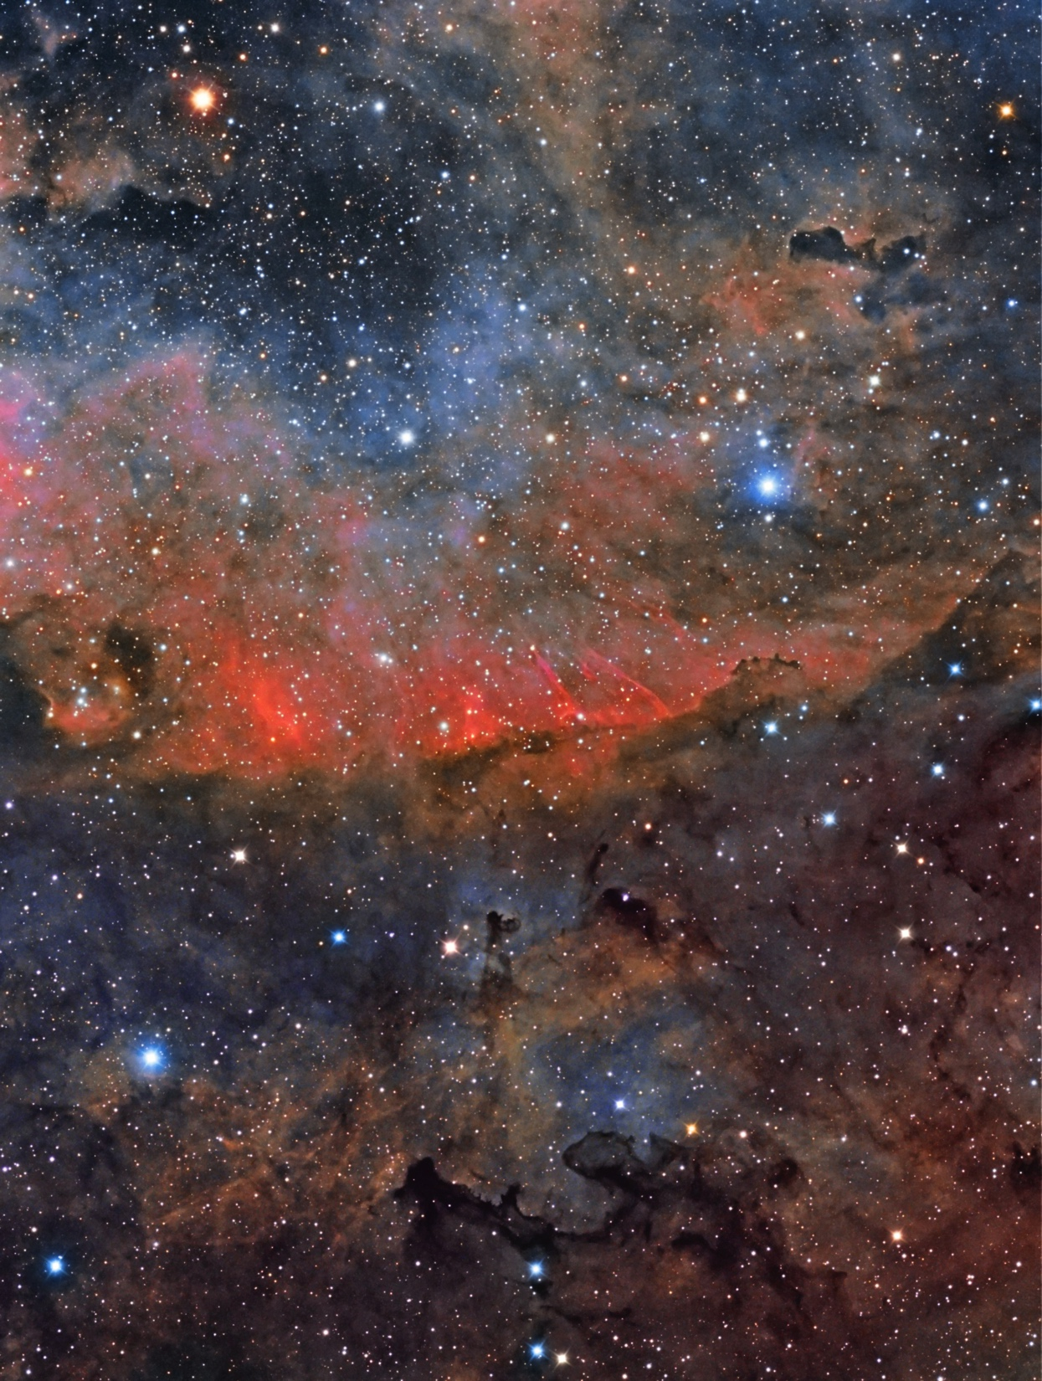

Slide 4
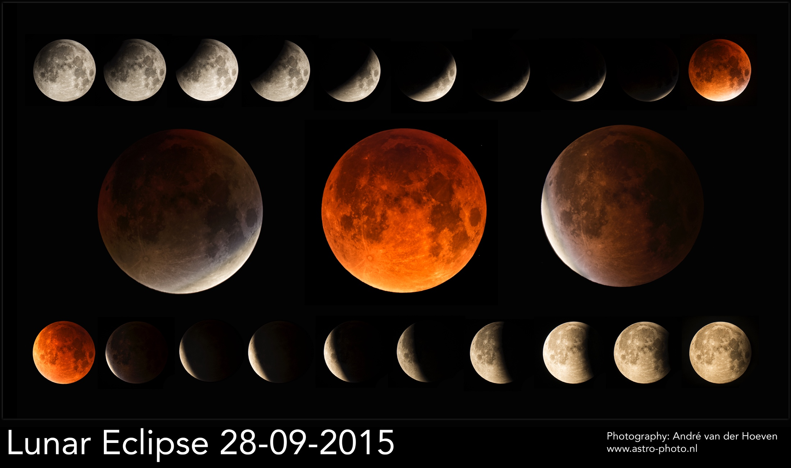

Slide 5
Landelijke Nascholing Sterrenkunde
NOVA
Waarom dit initiatief?
Opzet nascholing
Cursusmateriaal
Inhoud nascholing, de colleges
Vragen

Slide 6
Nederlandse Onderzoekschool voor Astronomie
Een samenwerkingsverband tussen vier universiteiten om zo Nederland in de “Champions League” te houden van de internationale sterrenkunde.
Wetenschapsonderzoek op vele terreinen van de sterrenkunde
Opdrachtgever voor instrumentenbouw
Informatiecentrum voor communicatie en educatie
www.astronomie.nl

Slide 7
Waarom dit initiatief?
Sterrenkunde is terug zowel bij HAVO als VWO
Havo nog vrijstelling t/m 2016
Bij het eindexamen VWO 2016 Natuurkunde is de kans groot dat er opgaven m.b.t. Gravitatie en
Astrofysica in het examen zijn opgenomen
Een vraag van meerdere docenten tijdens workshops in het land, o.a. op Woudschoten in 2014.

Slide 8
Opzet nascholing
De nascholing bestaat uit 5 cursusavonden, elk met dezelfde opzet: college - eetpauze - werkcollege
Er zijn 4 cursusplaatsen in Nederland: Amsterdam, Groningen, Leiden en Nijmegen.
De nascholingen in Leiden en Amsterdam zijn onlangs gegeven.
Groningen zal gegeven worden vanaf januari 2016.
Nijmegen gepland voor najaar 2016.

Slide 9
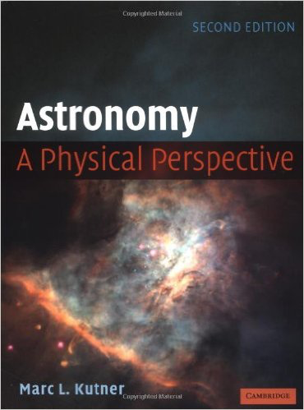
Cursusmateriaal
Door NOVA ontwikkeld materiaal voor de methode Pulsar
Practicummateriaal
Hulpmiddelen
Applets
Software
Kutner, Astronomy, a physical perspective

Slide 10
Onderwerpen nascholing
Gravitatie
Structuur in het heelal
Straling in het heelal

Slide 11
Inhoud nascholing, college 1
Gravitatie 1: Het zonnestelsel
Cirkelbewegingen met constante baansnelheid analyseren
Bewegingen van voorwerpen in een gravitatieveld analyseren met behulp van de gravitatiekracht en de gravitatie-energie

Slide 12
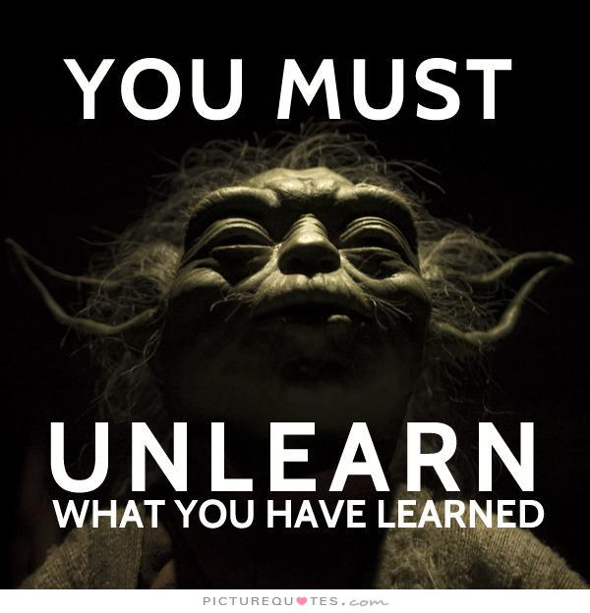
Voorbeeld college 1
Misconcepties
Zwaartekracht is een aantrekkende kracht tussen twee objecten met massa
Er is geen zwaartekracht in de ruimte
Hoelahoep practicum

Slide 13
Inhoud nascholing, college 2
Gravitatie 2: De structuur van het heelal
De leerling kan ten minste in de context van het heelal bewegingen analyseren en verklaren aan de hand van de gravitatiewisselwerking
Het ontstaan, de structuur en de ontwikkeling van het heelal beschrijven

Slide 14
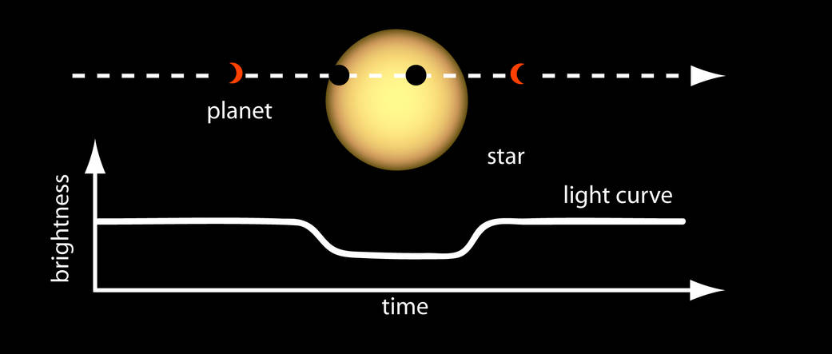
Voorbeeld college 2
Exoplaneten detecteren met de transitmethode

Slide 15
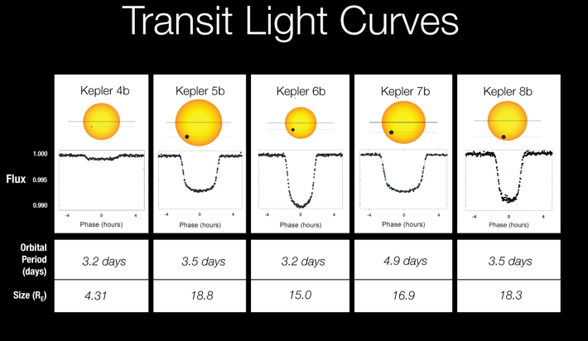
Voorbeeld college 2
Exoplaneten detecteren met de transitmethode

Slide 16
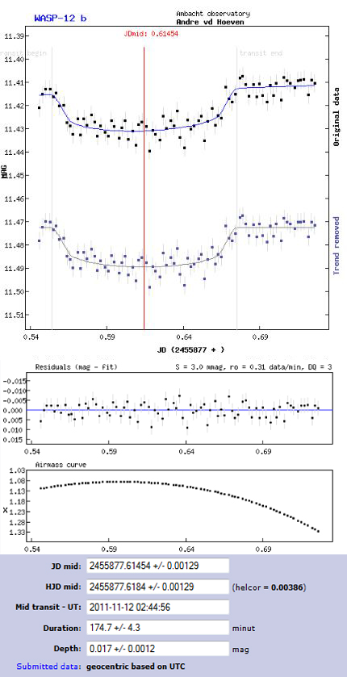
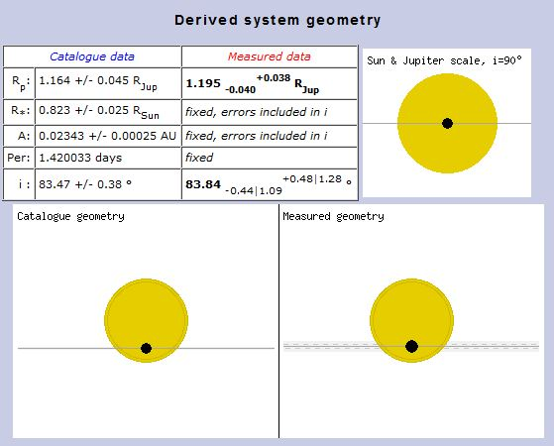
Voorbeeld college 2
Exoplaneten detecteren met de transitmethode

Slide 17
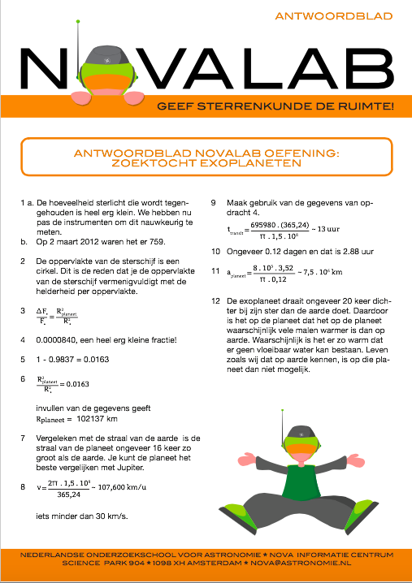
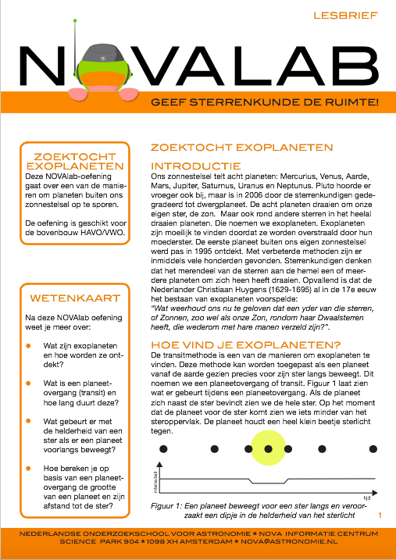
Voorbeeld college 2
Lesbrief Exoplaneten NOVA

Slide 18
Inhoud nascholing, college 3
Straling uit het heelal 1: De vorming en evolutie van sterren
Het atoommodel van Bohr beschrijven en toepassen
Het licht van sterren analyseren
Verklaren hoe de op aarde waargenomen intensiteit van een ster samenhangt met het totale stralingsvermogen van de ster en de afstand tot de ster

Slide 19
Voorbeeld college 3
ESO Practicum: Afstand tot M100 VWO versie
ESO heeft verschillende sterrenkundige practica gemaakt
Veelal buiten de examenstof
Eén practicum herschreven om aan te sluiten bij VWO examenprogramma
Opdracht: Ga in tweetallen dit practicum bekijken en probeer de opdrachten te maken (10 minuten)

Slide 20
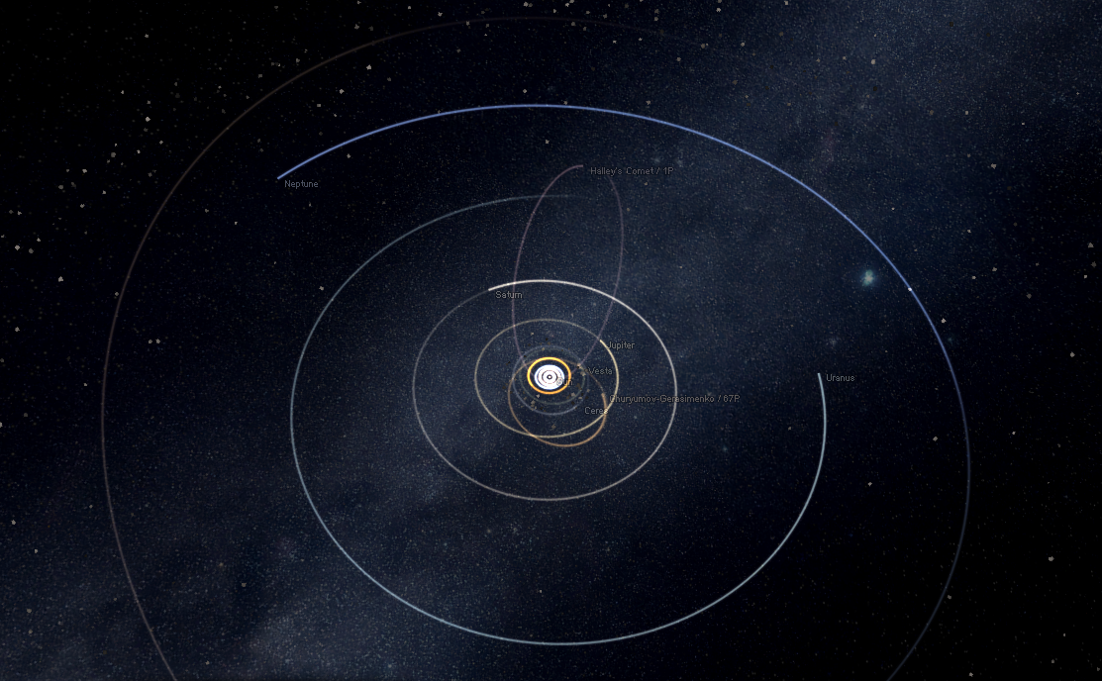
Voorbeeld college 3
Demonstratie: Universe Sandbox

Slide 21
Inhoud nascholing, college 4
Straling uit het heelal 2: Het heelal waarin we leven
Beschrijven hoe in het totale spectrum van elektromagnetische straling waarnemingen aan het heelal worden verricht vanaf de aarde en vanuit de ruimte en dat een deel van die elektromagnetische straling afkomstig is van de warmtestraling van de zon en andere sterren,

Slide 22
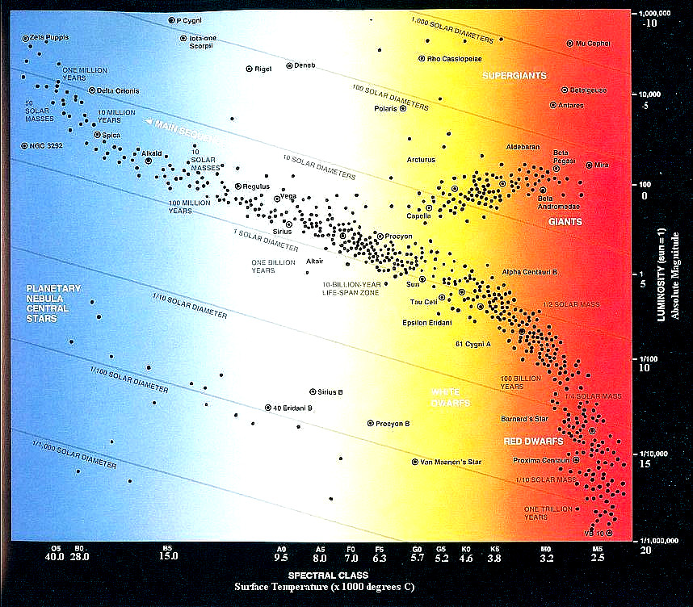
HR-diagram

Slide 23
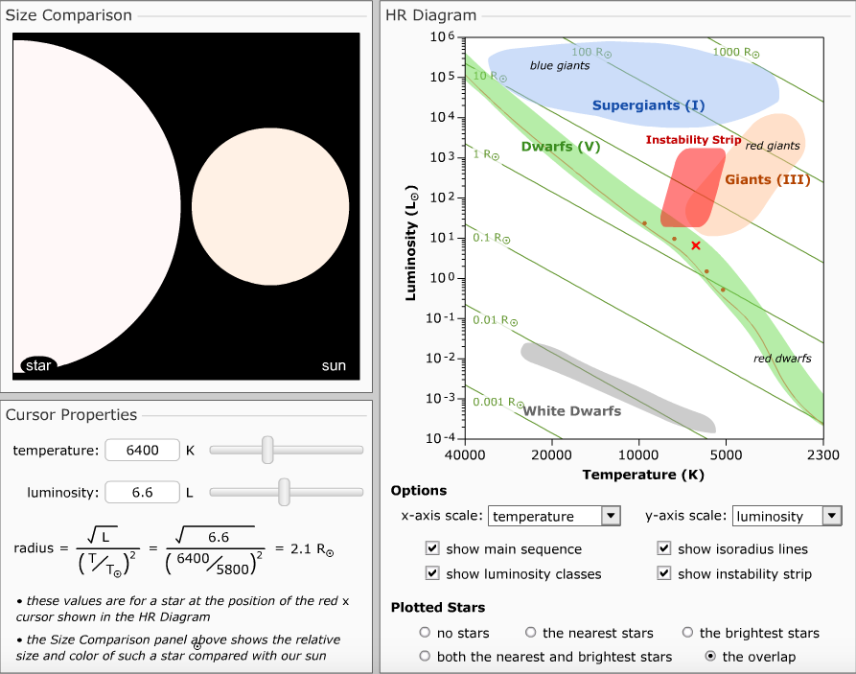
Voorbeeld college 4
HR diagram explorer

Slide 24
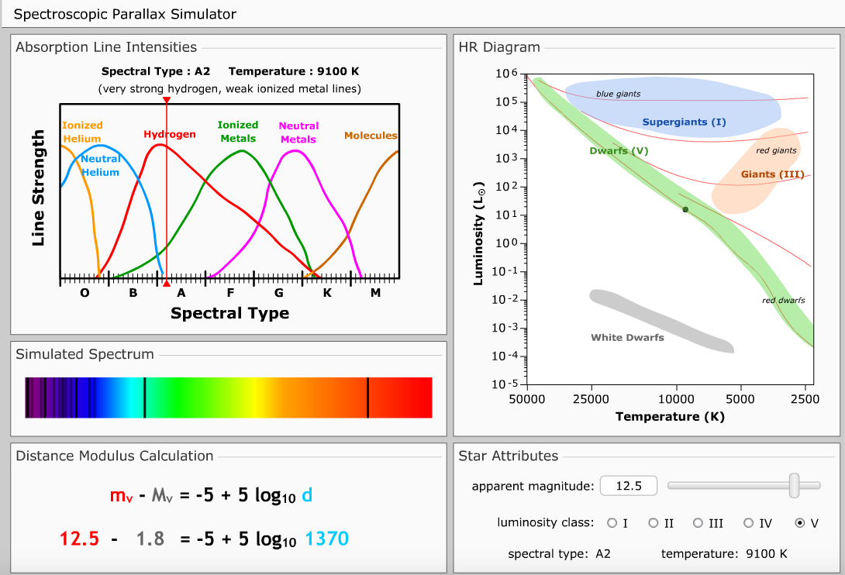
Voorbeeld college 4
Spectroscopische parallax simulatie

Slide 25
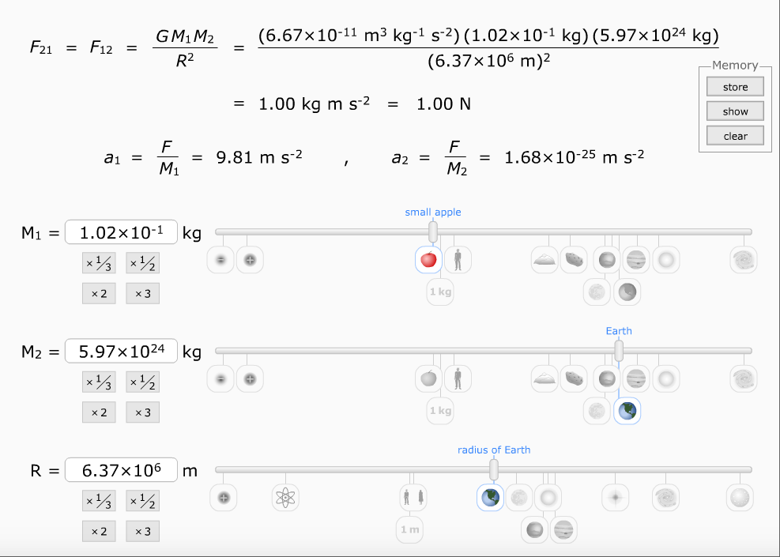
Voorbeeld college 4
Gravity calculator

Slide 26
Voorbeeld college 4
World wide telescope demo

Slide 27
Inhoud nascholing, college 5
De astronoom en zijn onderzoek
De bedoeling van dit laatste college is om uitgaande van de 4 vorige colleges een astronoom te laten vertellen over zijn onderzoek/onderzoeksgroep.
In Leiden is dit ingevuld met een bezoek aan de Sterrenwacht en een aantal lezingen.

Slide 28
Vragen???

